Slide 1
计算机网络实验介绍
中科大·软件学院
2026年11月8日

Slide 2
实验安排及考察方式
实验时间：
  6:30—9:30，308公共实验室
  实验考察方式：考勤、实验结果和实验报告（实验报告可纸质版或电子版）

Slide 3
实验安排及考察方式
  实验一、网络的使用和配置
  实验二、CRC编码实现（设计型）
  实验三、Socket通信程序设计实验（设计型）
  实验四、ftp服务器搭建（验证型）
  实验五、RouteSim仿真软件组网实验（设计型）
  作业邮箱：chenbo2008@ustc.edu.cn

Slide 4
网络知识基础
——命令
查看本机缓存：arp –an（ip neigh）、arp -a
查看本机的ip地址和mac地址：ifconfig、ipconfig -all
查看本机路由：route print
查看到某个IP需要经历几个路由器：traceroute -ip
查看tcp连接：netstat
查看域名服务器nslookup
网络诊断工具ping

Slide 5
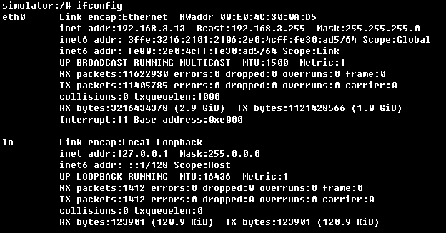

Slide 6
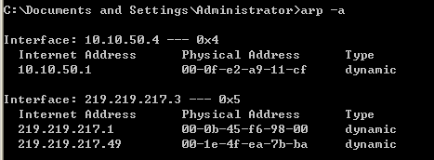
Notes:
同一局域网中的一台主机要和另一台主机进行直接通信，必须要知道目标主机的MAC地址。而在TCP/IP协议栈中，网络层和传输层只关心目标主机的IP地址。这就导致在以太网中使用IP协议时，数据链路层的以太网协议接到上层IP协议提供的数据中，只包含目的主机的IP地址。

Slide 7
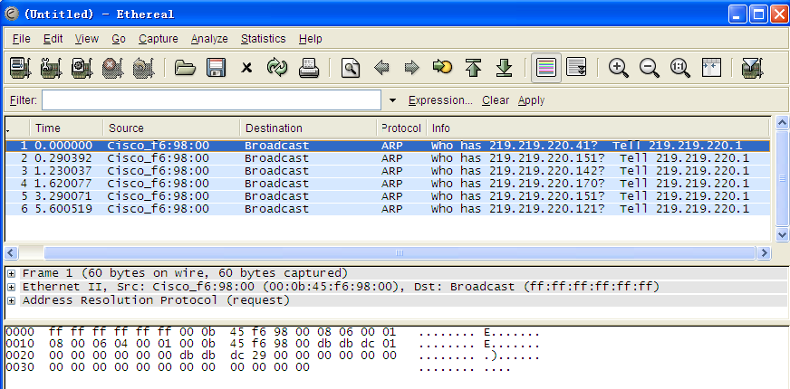

Slide 8
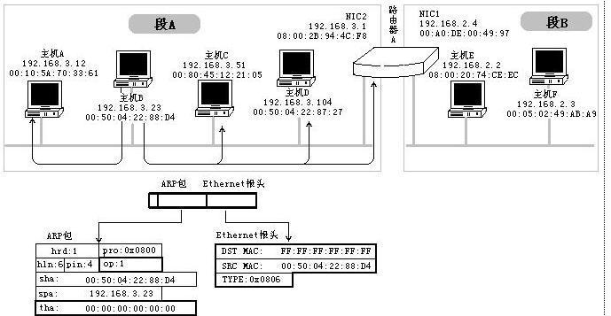

Slide 9
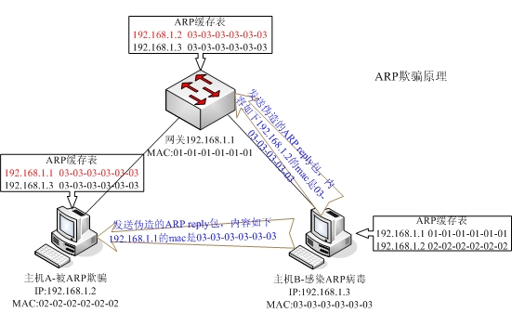
ARP欺骗

Slide 10
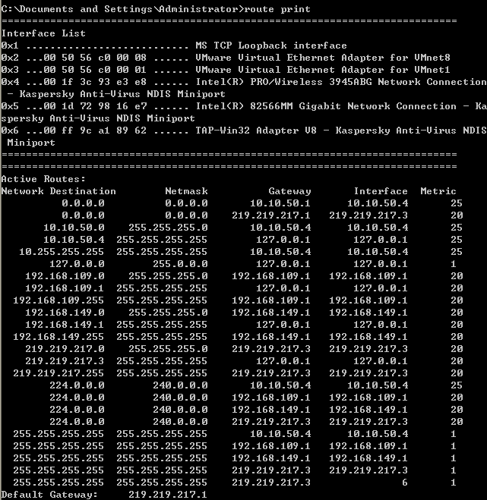

Slide 11
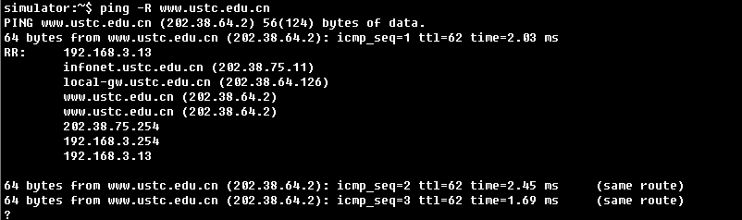

Slide 12
1.在同一网段内
在主机A上运行“Ping 192.168.0.5”后，都发生了些什么呢? 首先，Ping命令会构建一个固定格式的ICMP请求数据包，然后由ICMP协议将这个数据包连同地址“192.168.0.5”一起交给IP层协议（和ICMP一样，实际上是一组后台运行的进程），IP层协议将以地址“192.168.0.5”作为目的地址，本机IP地址作为源地址，加上一些其他的控制信息，构建一个IP数据包，并想办法得到192.168.0.5的MAC地址（物理地址，这是数据链路层协议构建数据链路层的传输单元——帧所必需的），以便交给数据链路层构建一个数据帧。关键就在这里，IP层协议通过机器B的IP地址和自己的子网掩码，发现它跟自己属同一网络，就直接在本网络内查找这台机器的MAC,如果以前两机有过通信，在A机的ARP缓存表应该有B机IP与其MAC的映射关系，如果没有，就发一个ARP请求广播，得到B机的MAC,一并交给数据链路层。后者构建一个数据帧，目的地址是IP层传过来的物理地址，源地址则是本机的物理地址，还要附加上一些控制信息，依据以太网的介质访问规则，将它们传送出去。 主机B收到这个数据帧后，先检查它的目的地址，并和本机的物理地址对比，如符合，则接收；否则丢弃。接收后检查该数据帧，将IP数据包从帧中提取出来，交给本机的IP层协议。同样，IP层检查后，将有用的信息提取后交给ICMP协议，后者处理后，马上构建一个ICMP应答包，发送给主机A，其过程和主机A发送ICMP请求包到主机B一模一样。
2.不在同一网段内
在主机A上运行“Ping 192.168.1.4”后，开始跟上面一样，到了怎样得到MAC地址时，IP协议通过计算发现D机与自己不在同一网段内，就直接将交由路由处理，也就是将路由的MAC取过来，至于怎样得到路由的MAC，跟上面一样，先在ARP缓存表找，找不到就广播吧。路由得到这个数据帧后，再跟主机D进行联系，如果找不到，就向主机A返回一个超时的信息。

Slide 13
ICMP协议
ICMP是（Internet Control Message Protocol）Internet控制报文协议。它是TCP/IP协议族的一个子协议，用于在IP主机、路由器之间传递控制消息。控制消息是指网络通不通、主机是否可达、路由是否可用等网络本身的消息。

Slide 14
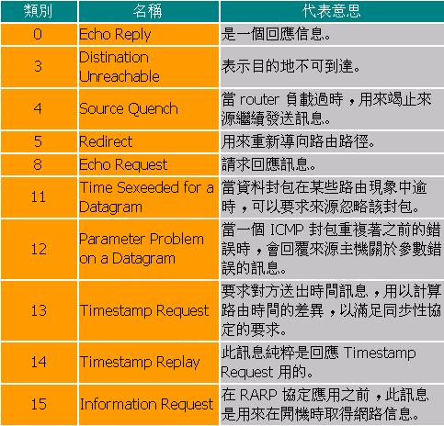

Slide 15
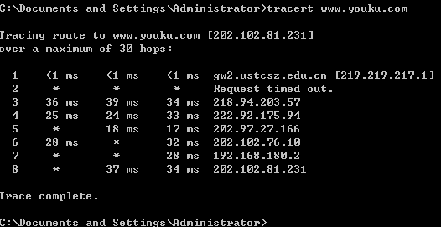

Slide 16
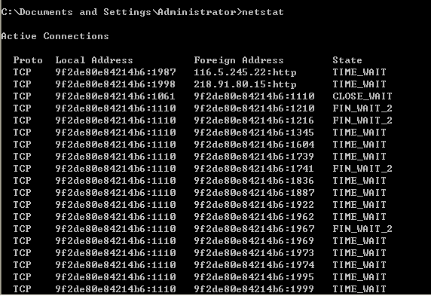

Slide 17
nslookup是域名查询命令，实际上，跟telnet、ftp一样，nslookup也需要有DNS服务器提供服务，默认就是本地的DNS配置。当然也可以指定特定的DNS服务器。
DNS服务器的端口号是53
NT和Linux均提供nslookup命令，Linux下也可以使用host命令实现相同的功能。

Slide 18
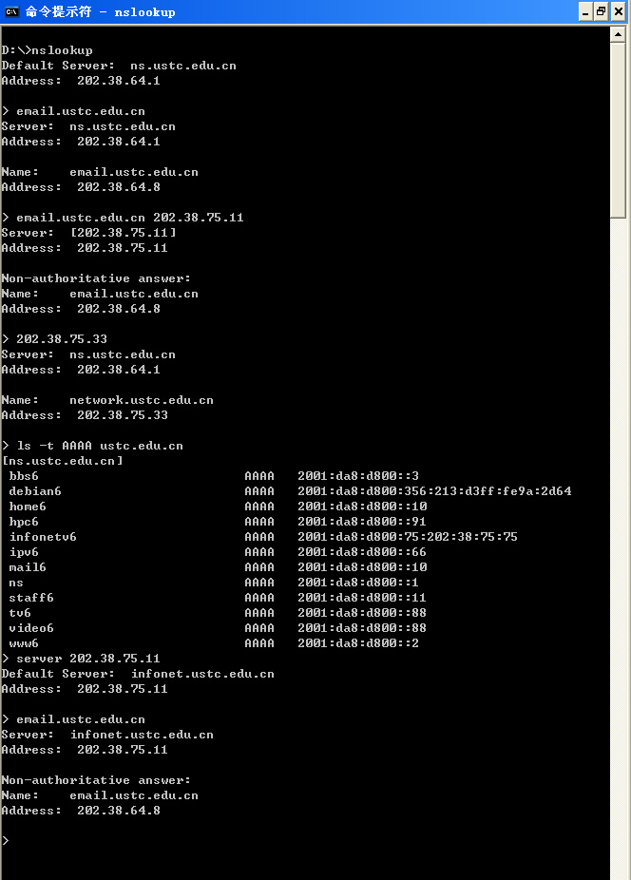

Slide 19
实验一、网络的使用和配置
1、网络命令使用（ ifconfig、route print、tracert、netstat、nslookup ）
2、协议分析软件Ethereal/Wireshark的使用（ARP协议、DNS域名解析、ping命令和Http报文等分析）
Notes:
1.Wireshark软件下载地址：http://www.pc6.com/softview/SoftView_63986.html
注意：Wireshark 需要 WinPacp 的支持，在安装Wireshark的时候请注意勾选安装。
WinPcap(windows packet capture)是windows平台下一个免费，公共的网络访问系统。开发WinPcap这个项目的目的在于为win32应用程序提供访问网络底层的能力。
安装Ethereal前也同样需要先安装WinPcap。

Slide 20
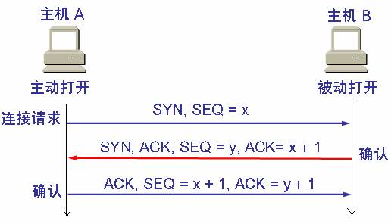
实验一、网络的使用和配置
——三次握手

Slide 21
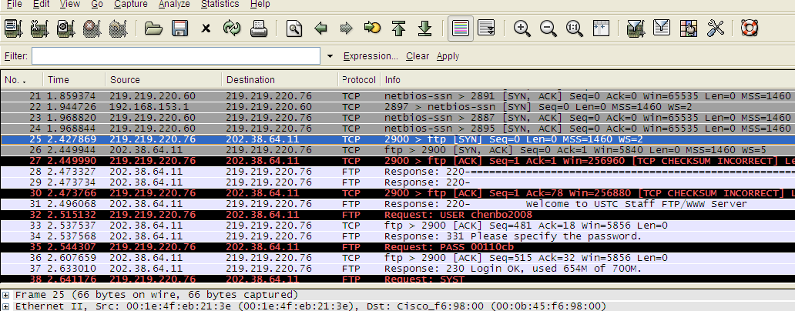


实验一、网络的使用和配置
——三次握手

Slide 22
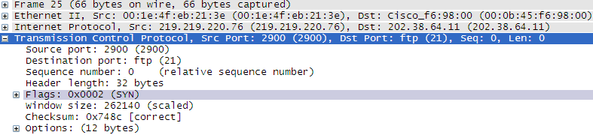
实验一、网络的使用和配置
——三次握手

Slide 23
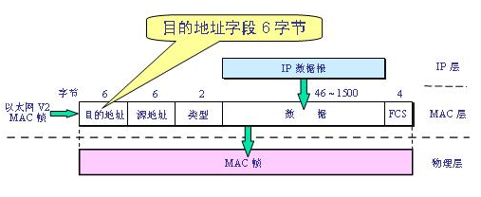
实验一、网络的使用和配置
——三次握手

Slide 24
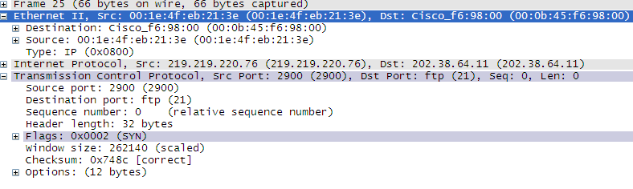
分析数据帧

Slide 25
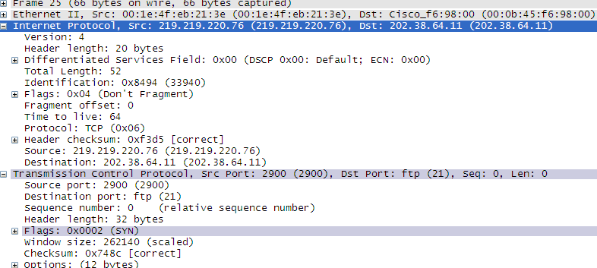
分析数据帧

Slide 26
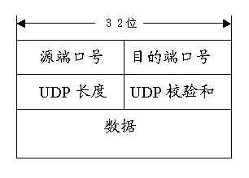
实验一、网络的使用和配置
——三次握手
UDP数据报格式

Slide 27
分析数据帧

Slide 28
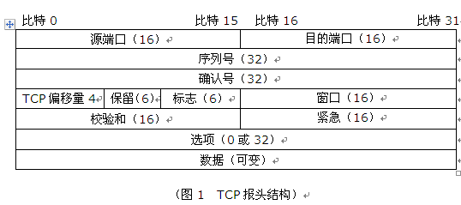
实验一、网络的使用和配置
——三次握手
TCP数据报格式

Slide 29
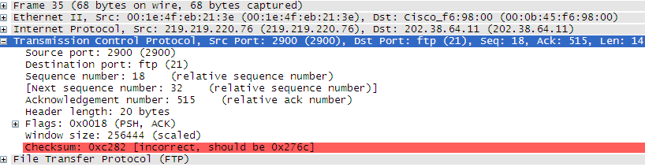
分析数据帧

Slide 30
实验一、网络的使用和配置
——协议分析软件使用
Ethereal软件的功能：
  捕获网络流量进行详细分析
  利用专家分析系统诊断问题
  实时监控网络活动
  收集网络利用率和错误等

Slide 31
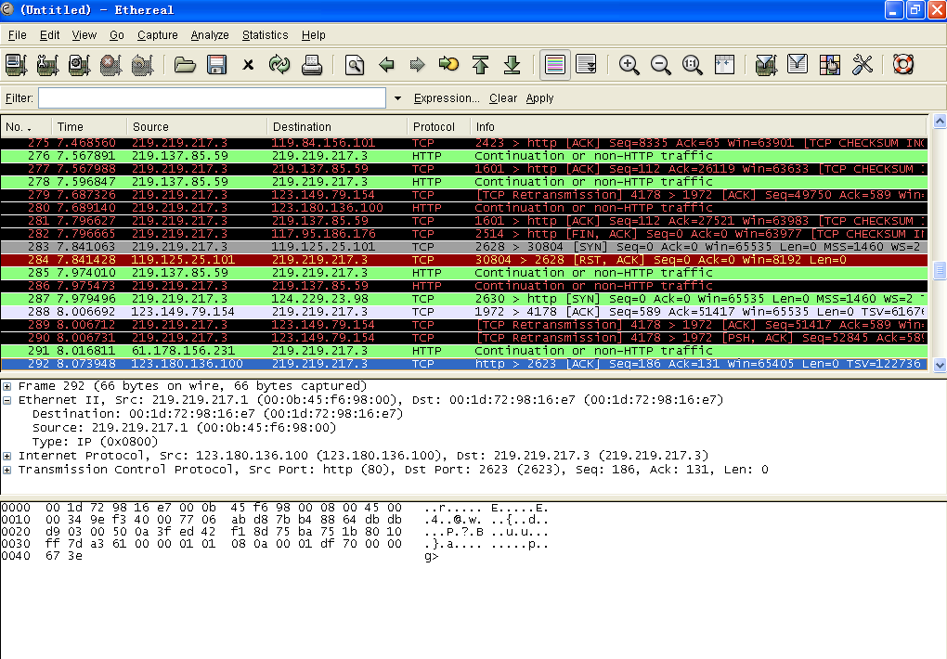
实验一、网络的使用和配置
——协议分析软件使用（对TCP三次握手过程的抓包分析）

Slide 32
回答问题：
1、写出用ping指令向www.baidu.com 发送8个大小为80byte的ICMP包的指令。
2、使用Wireshark软件抓取数据包分析网络封装，在过滤器中过滤源ip为192.168.1.10，目的ip为192.168.1.20的数据包。写出该过滤表达式。
3、使用Wireshark抓取一个ARP数据包，分析其各字段含义。
回答的问题于下次实验提交纸质版，现场验收。

